Slide 1

“AGENCIAS”
DE CULTURA POPULAR
NELSY JOANA YAIMA GOMEZ
DOCENTE DE TECNOLOGIA E INFORMATICA
2025

Slide 2
OBJETIVO
Presentar algunos trabajos realizados con estudiantes del Colegio de Cultura Popular, en el marco del curso de Urgencia Climática, brindado por la Secretaria de Educación del Distrito en Convenio con la UNESCO 2025.

Slide 3

 | REGISTRO DE NOTAS DE LECTURA | ELABORACION DE TEXTO DE 1PAG A 5PAG, | GRABACION DE AUDIO DE LECTURA DE TEXTO | ELABORACION DE HISTORIETAS | USO DE OTRAS HERRAMIENTAS TECNOLOGICAS Y RECURSOS
TEMA
PROBLEMA
REFLEXION
LOCALIZACION DE LOS TRABAJOS SEGÚN LOS CRITERIOS

Slide 4

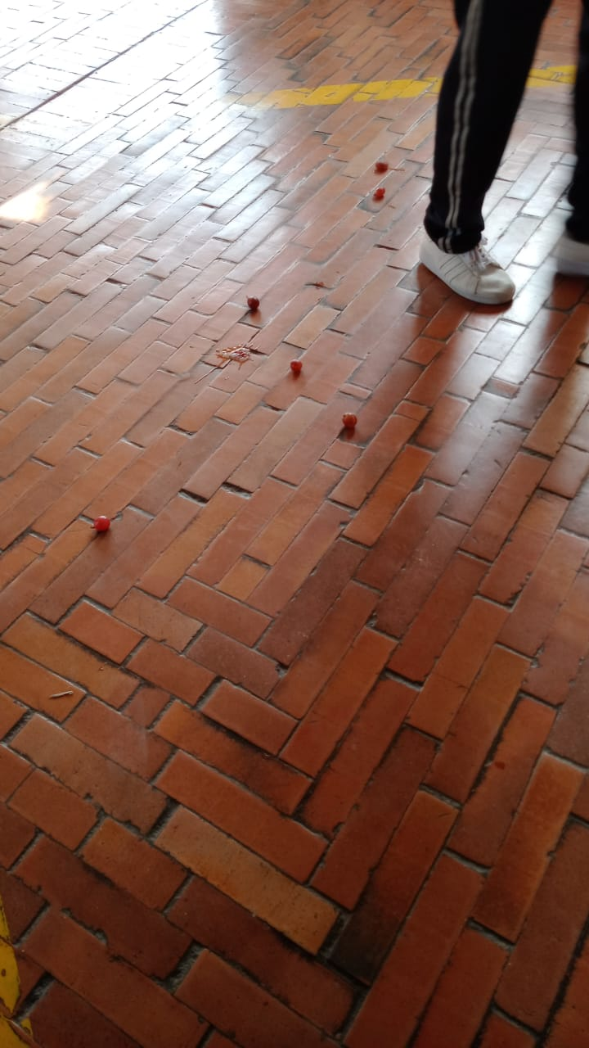

USO DE RECURSOS… ?
audio
REALIDAD

Slide 5
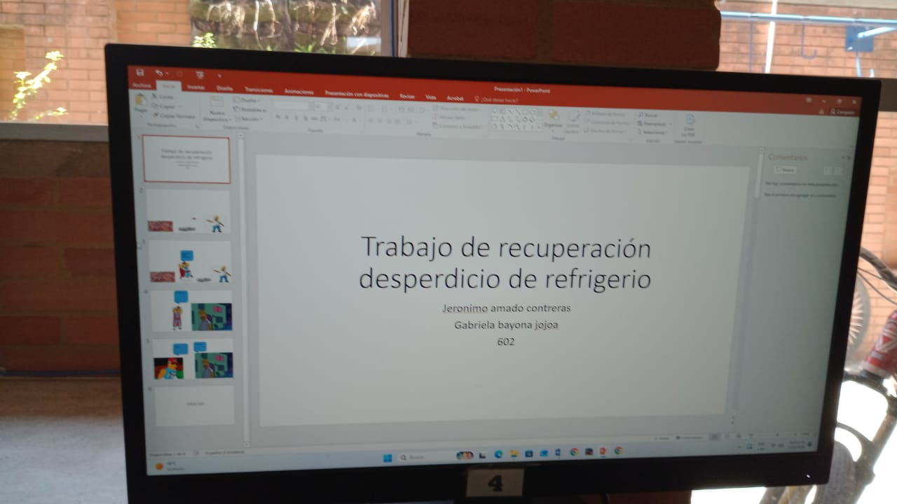
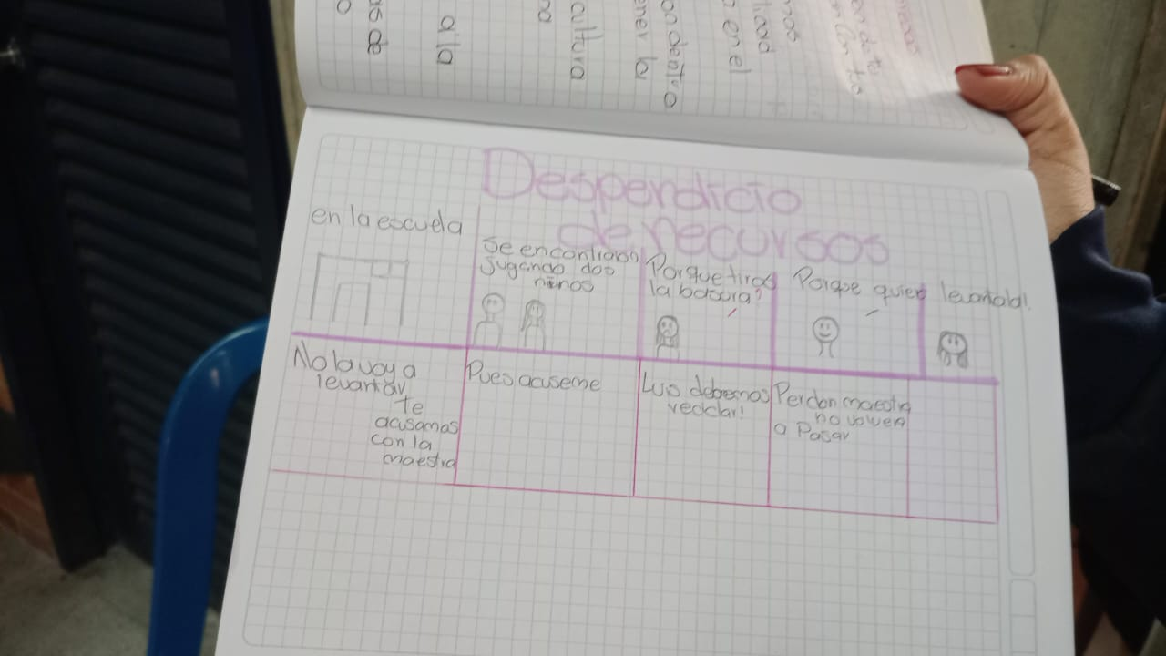
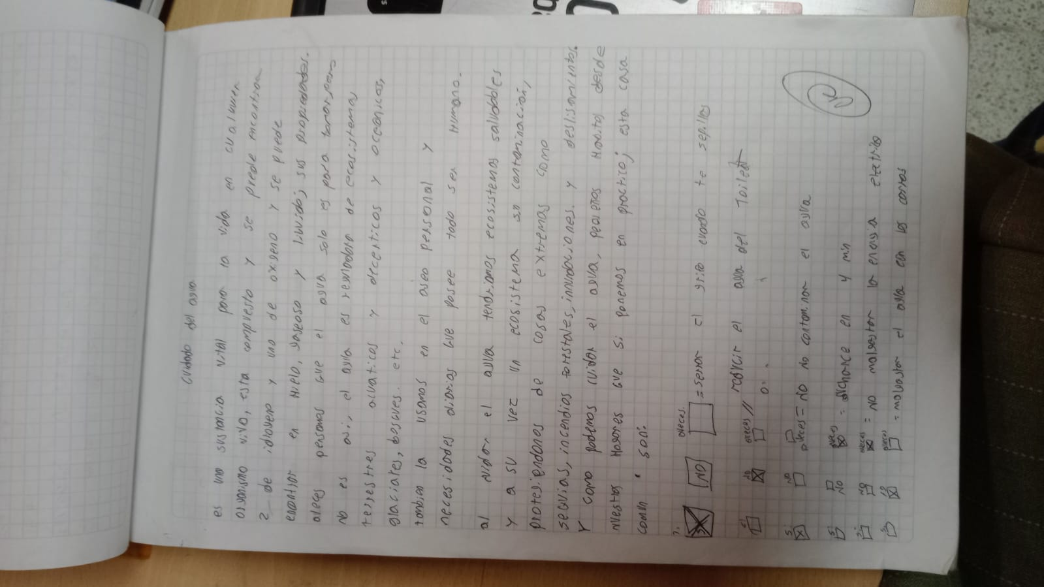
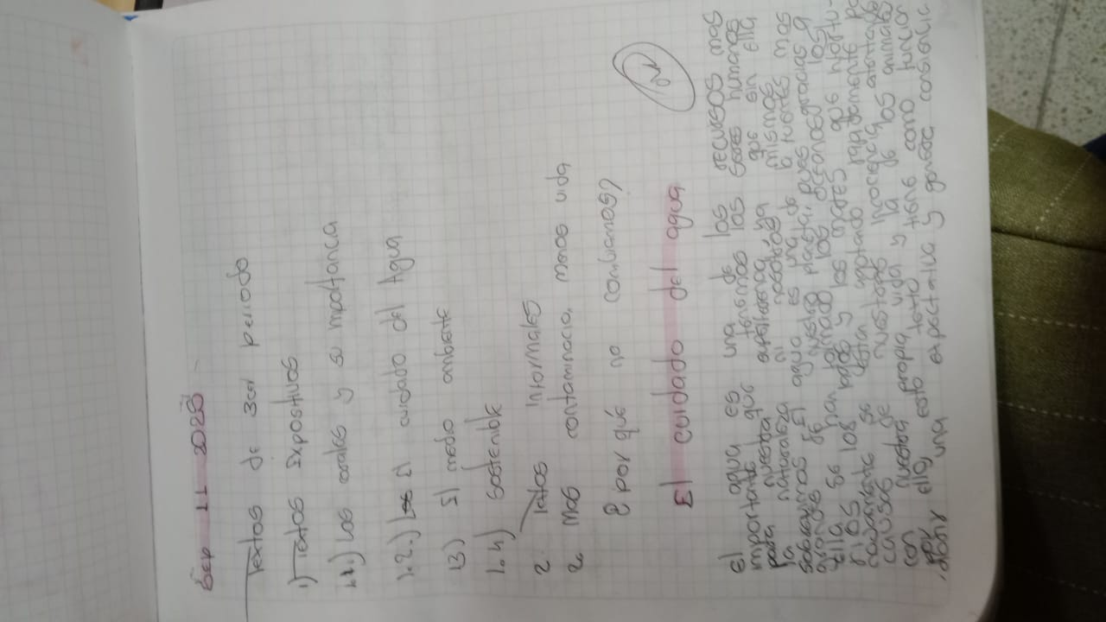
IINICIACION CON ESTUDIANTES DE GRADO SEXTO

Slide 6
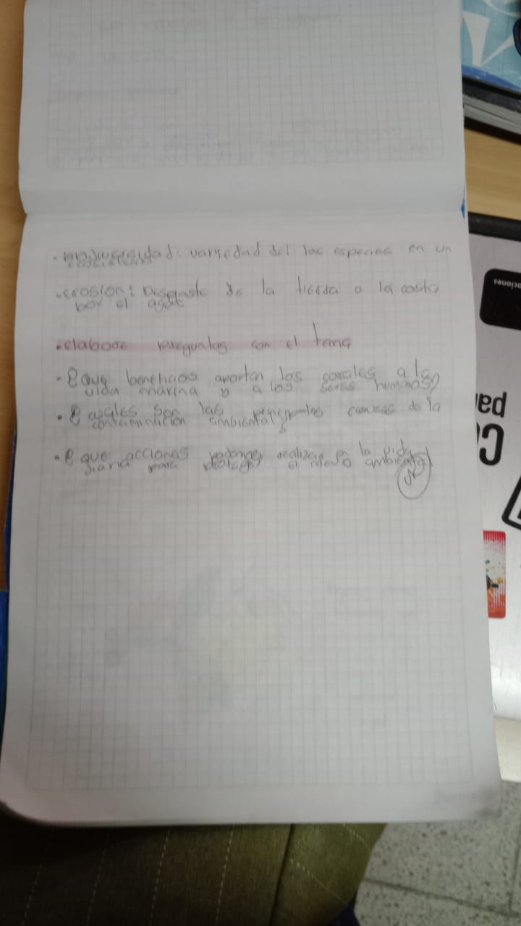
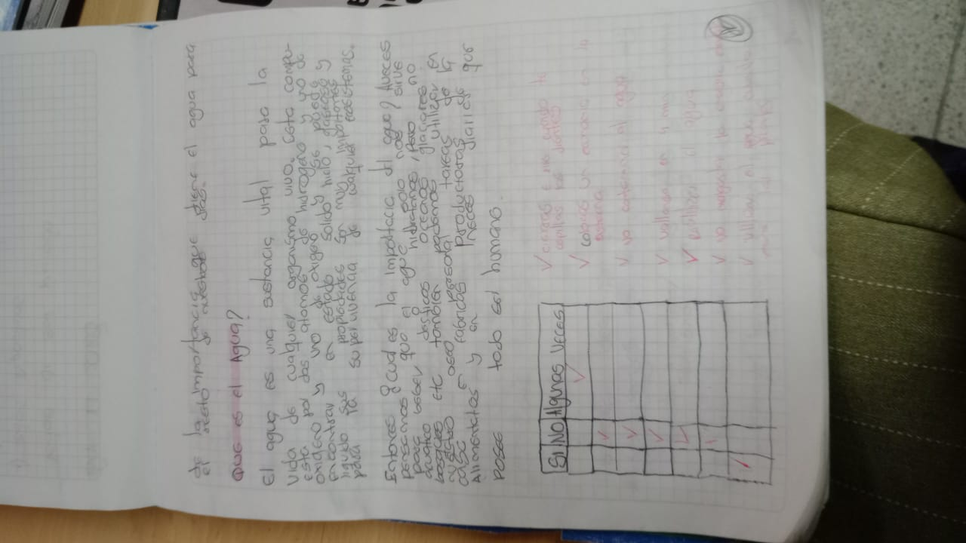
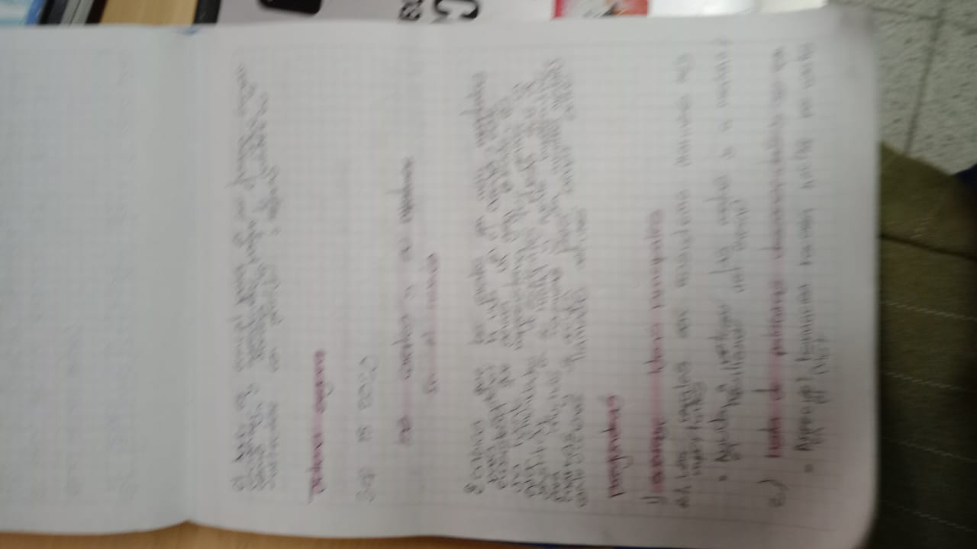
INFORMACION

Slide 7
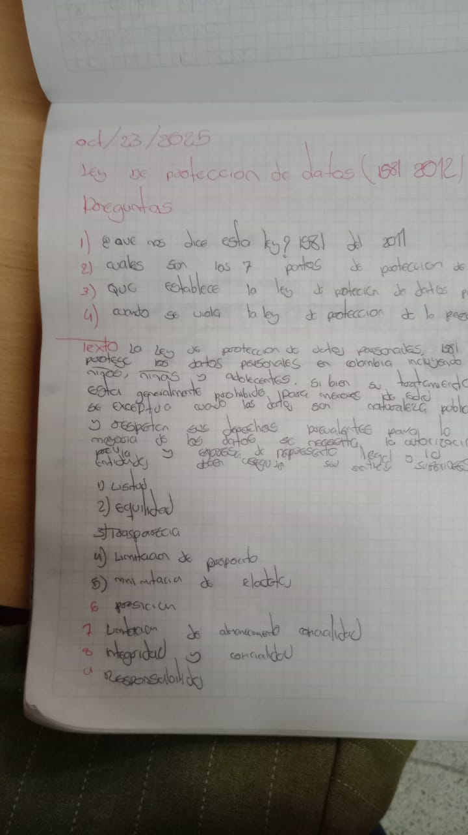
NOTAS DE LECTURAS

Slide 8
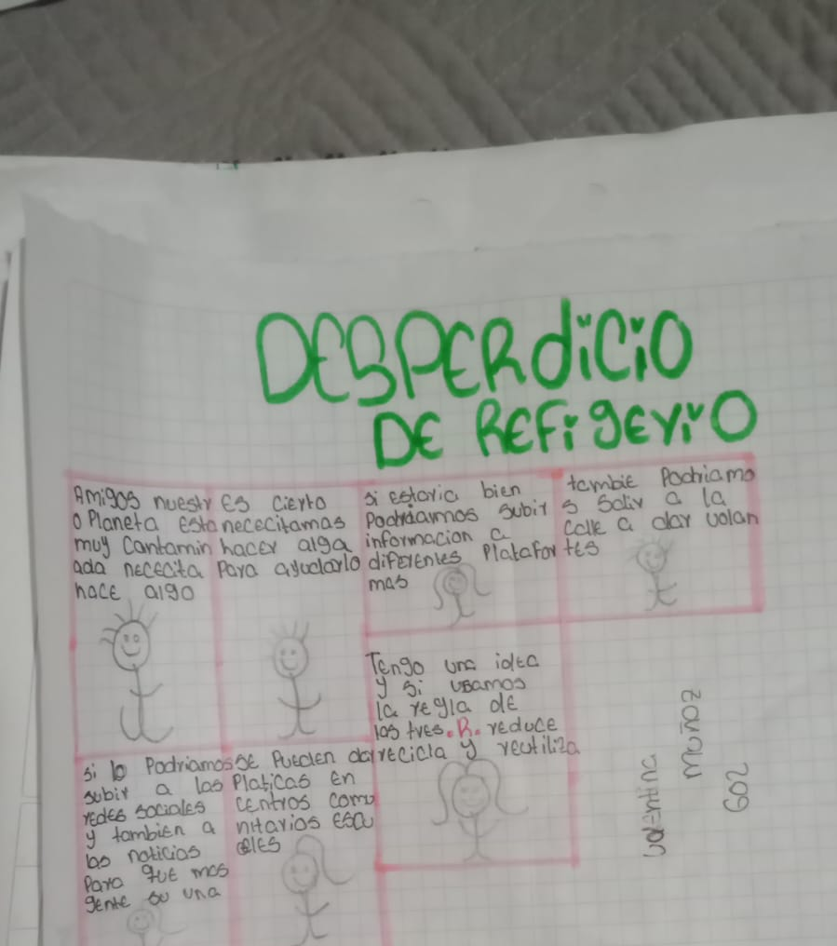
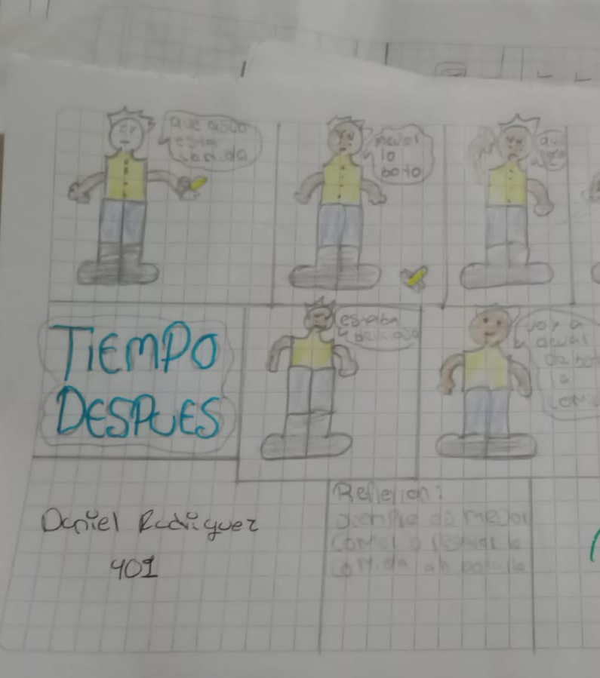
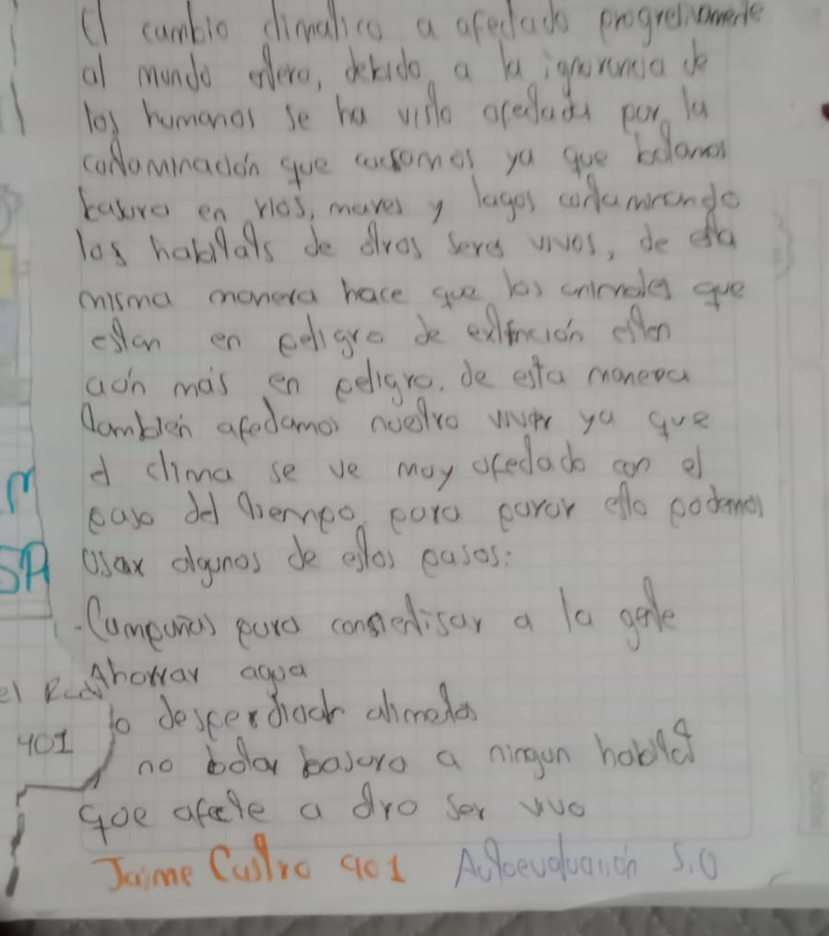
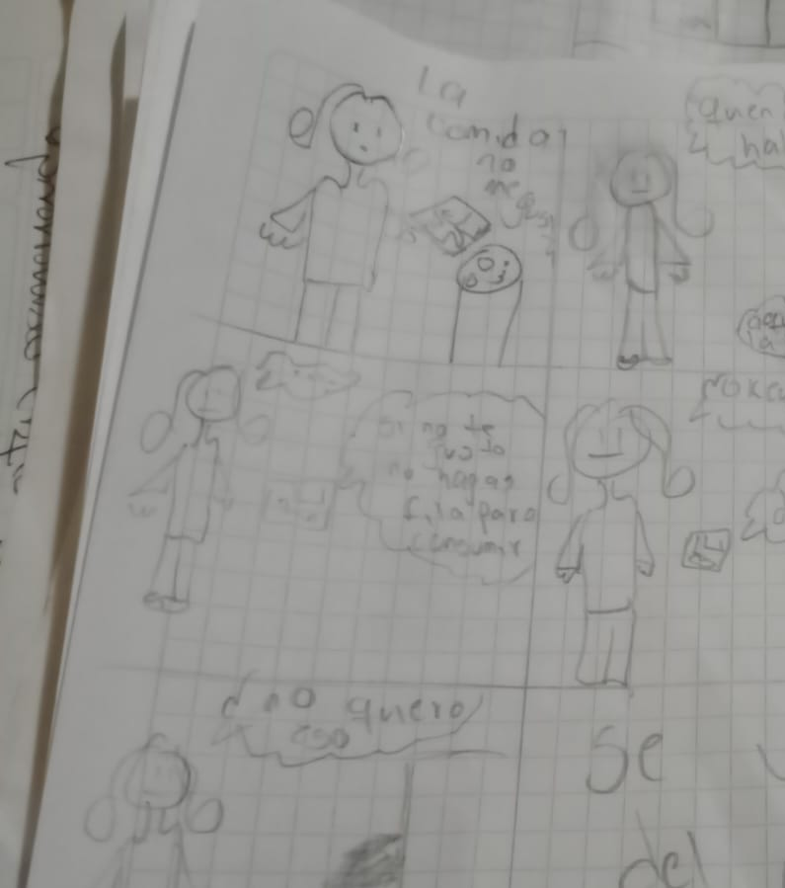
TEXTOS

Slide 9
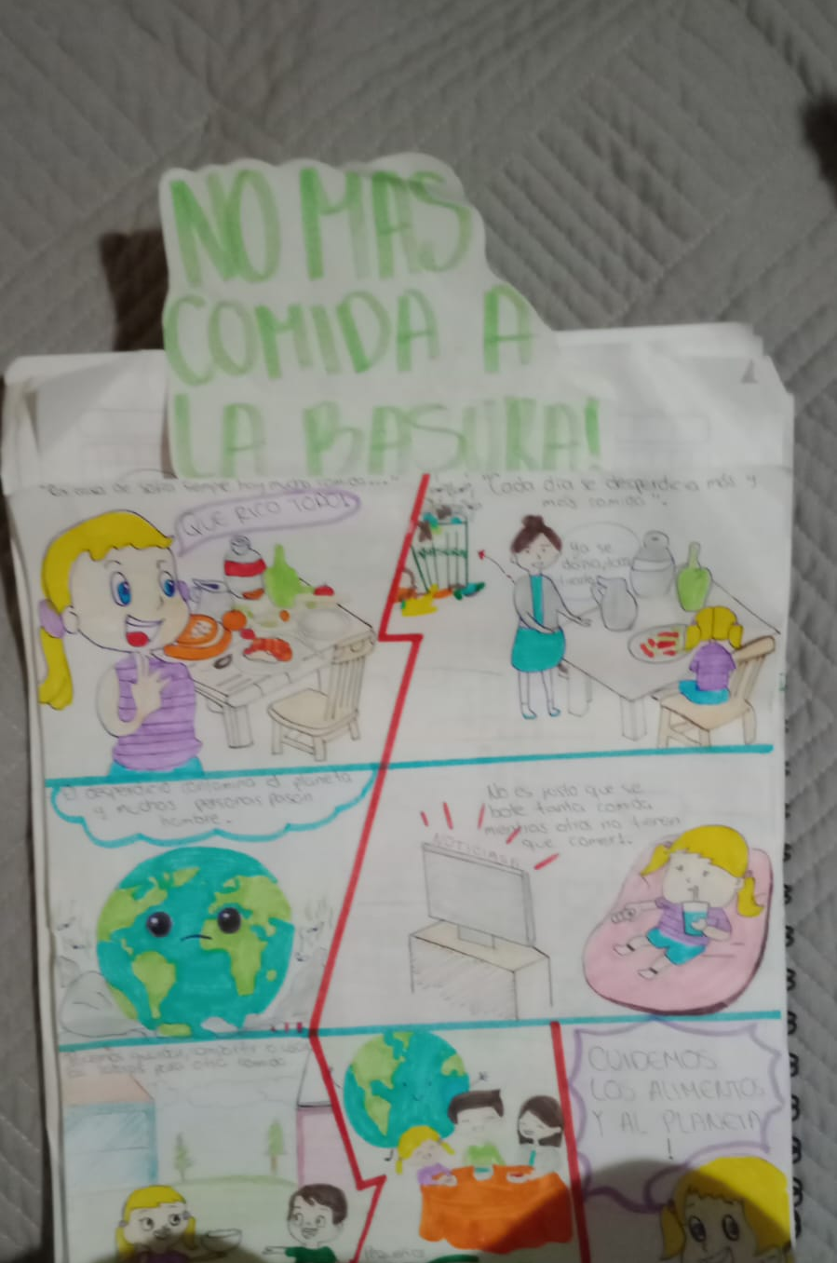
HISTORIETAS

Slide 10
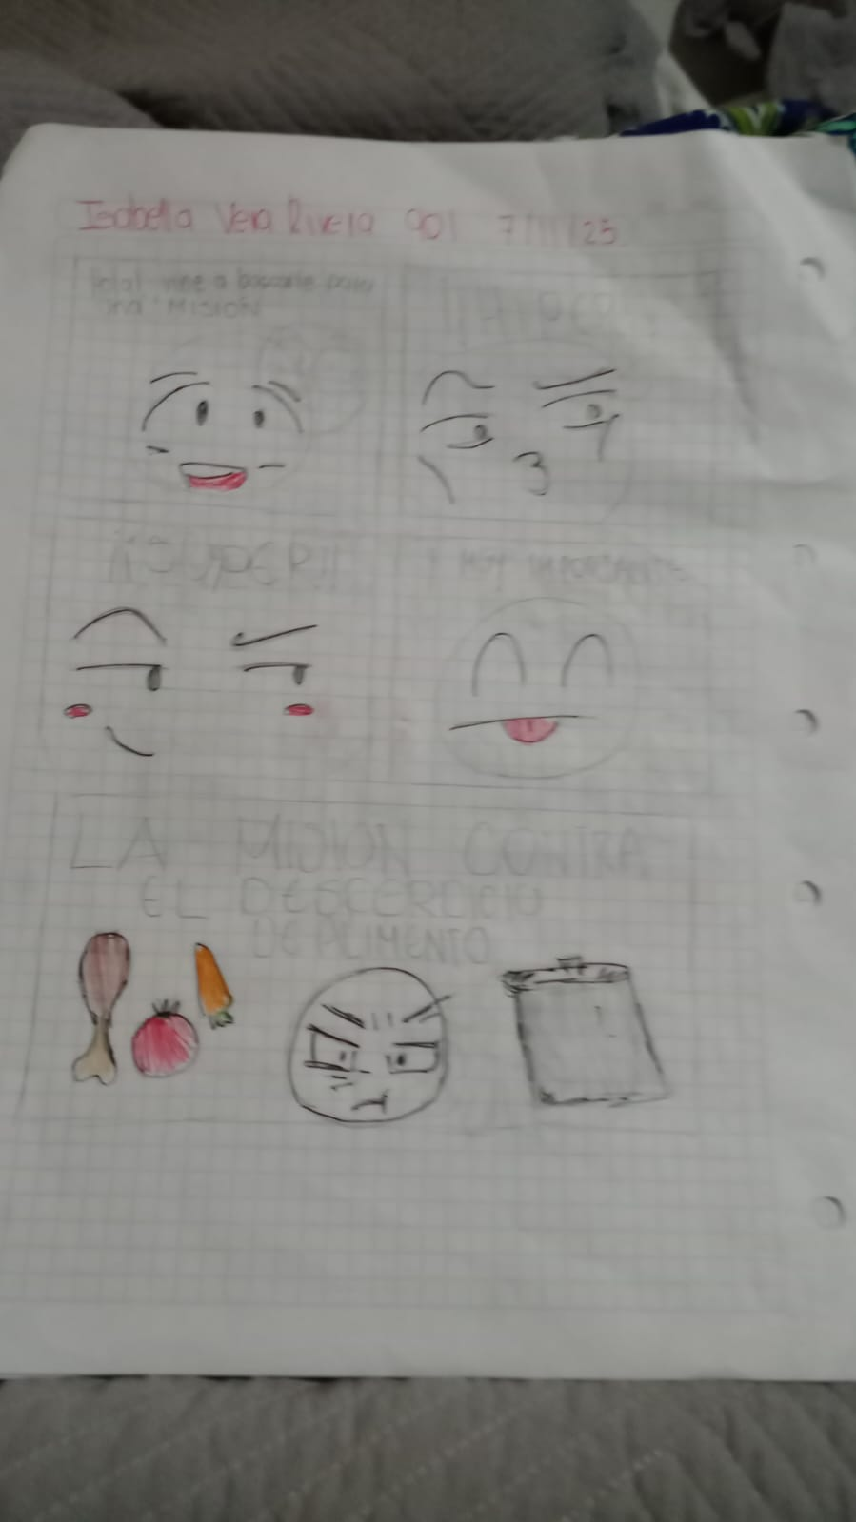
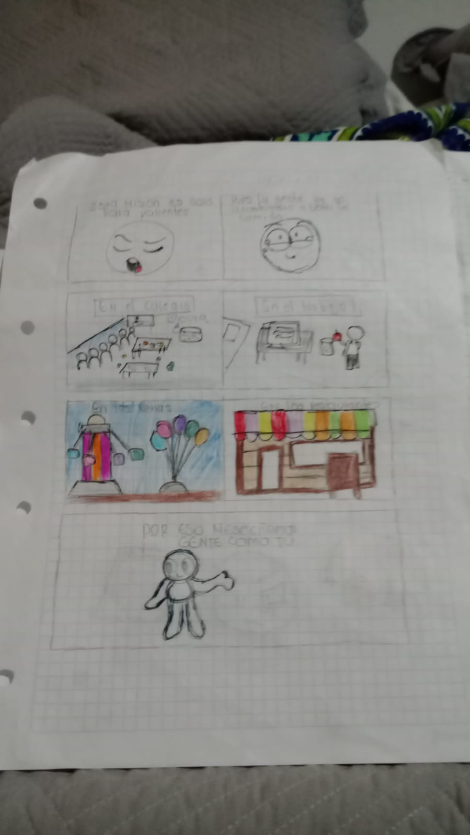
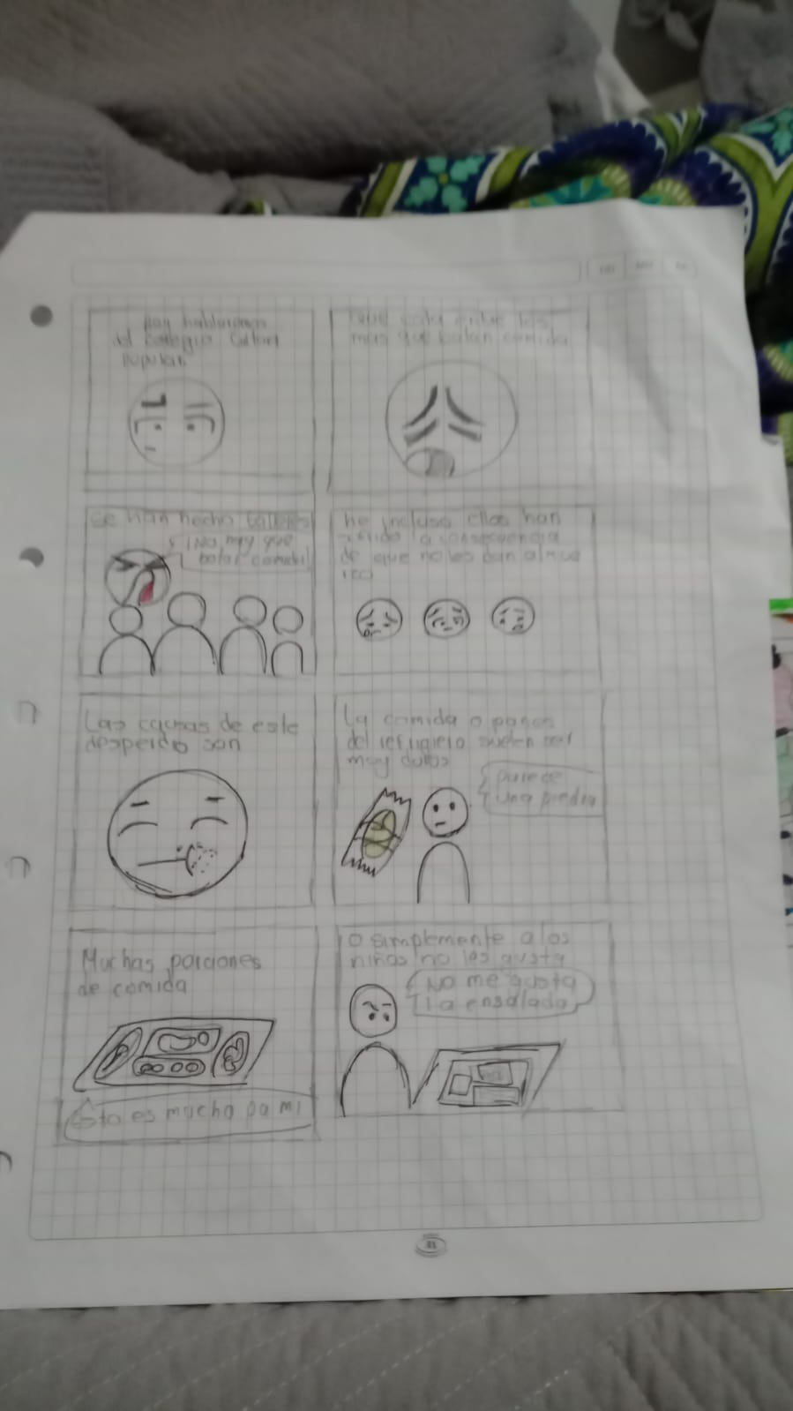

Slide 11
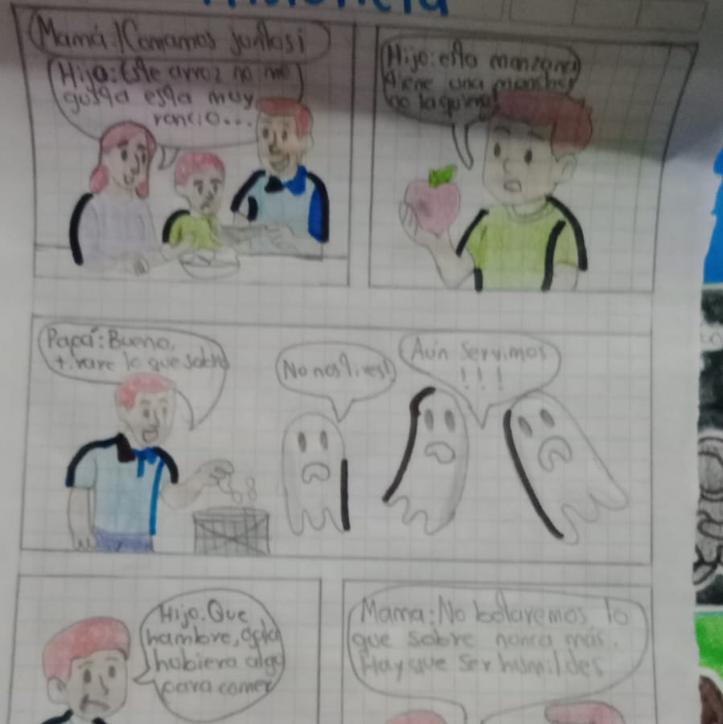
USO DE PLANTILLAS

Slide 12
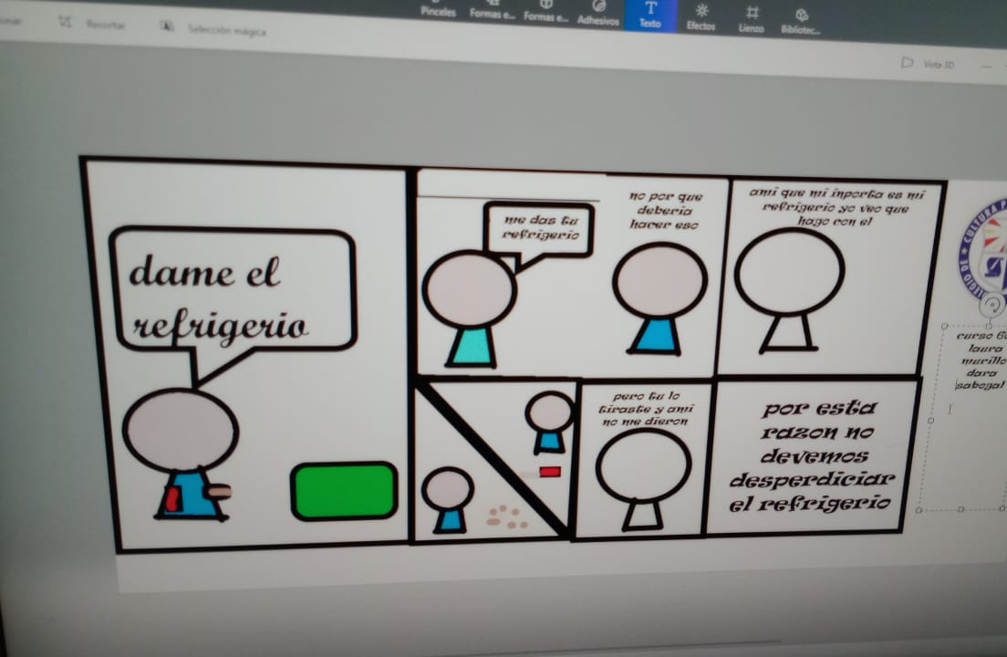
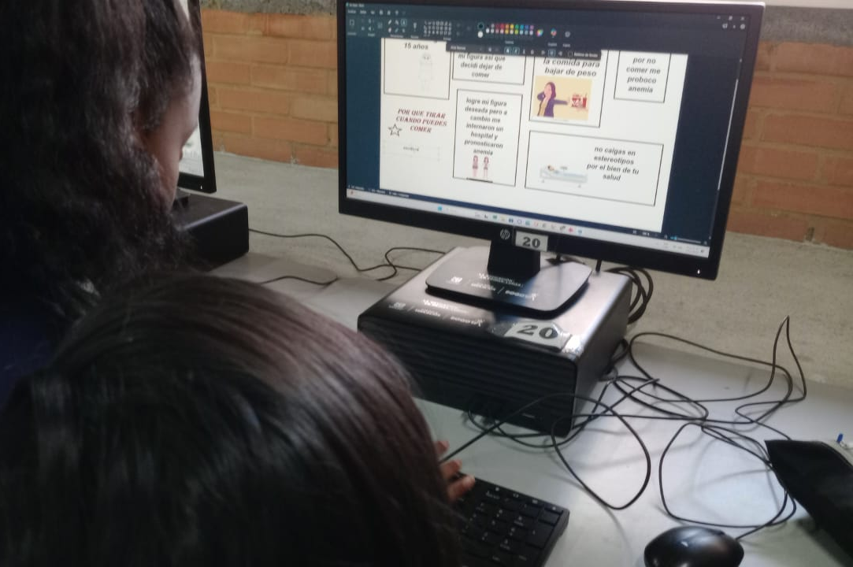
USO DE HERRAMIENTAS TECNOLÓGICAS

Slide 13
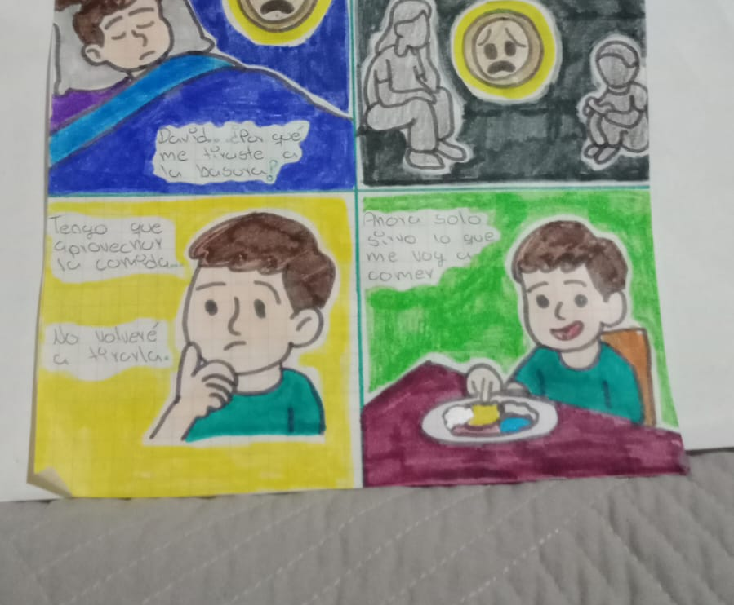

Slide 14
GRACIAS …
A TODOS LOS QUE HACEN POSIBLE PENSAR UN MUNDO MEJOR…

